Slide 1
Campus Virtual UB
El mode d’edició

Slide 2
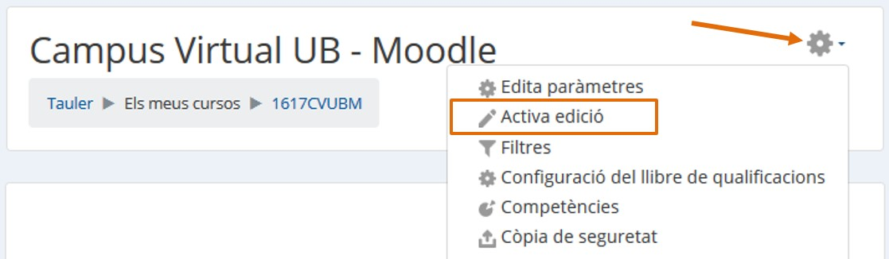

Mode d’edició
Per a què serveix?
El mode d’edició permet afegir i modificar el contingut d’un curs. Només ho poden fer els
usuaris amb perfil de professor.
Com s’activa?
Amb la icona obrim el desplegable que hi ha a l’apartat que conté la barra de navegació i el nom del curs. La segona de les opcions és Activa edició.

Slide 3
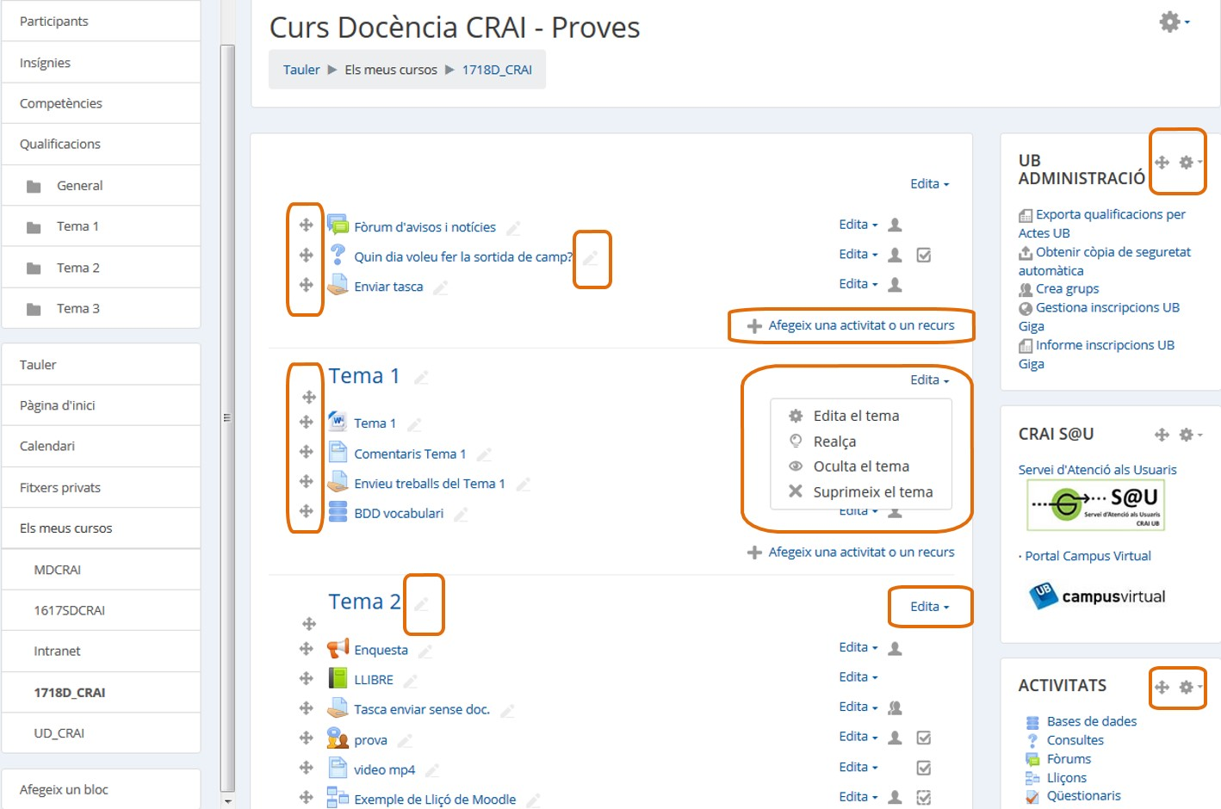
Per afegir activitats o recursos.
Apareixen al curs diferents icones i menús desplegables amb l’etiqueta Edita.

Slide 4
Icona | Recurs o activitat | Bloc | Tema o secció
 | Canviar el nom.
 | Desplaçar cap a l’esquerra o la dreta.
 | Moure a qualsevol punt dels temes/setmanes del curs. | Moure a qualsevol punt de la part dreta del curs. | Moure a un tema més munt o més avall.
 | Editar accedint al formulari de configuració. | Desplegar les opcions d’edició del bloc. | Afegir text, imatges i altres elements al principi del tema.
 | Duplicar situant el nou a sota de l’original.
 | Eliminar. | Eliminar. Es pot tornar a afegir des del bloc Afegeix un bloc. | Eliminar el tema amb tot el seu contingut.
 |  | Oculta l’element.
 |  | Mostra l’element.
 | Mode de grup d’una activitat. Sense grups, Grups separats i Grups visibles.
 | Assignar un rol a un usuari únicament per a aquell recurs o activitat.
 | Realça. |  | Marcar el tema actiu.
Significat de les icones
i menús desplegables:

Slide 5
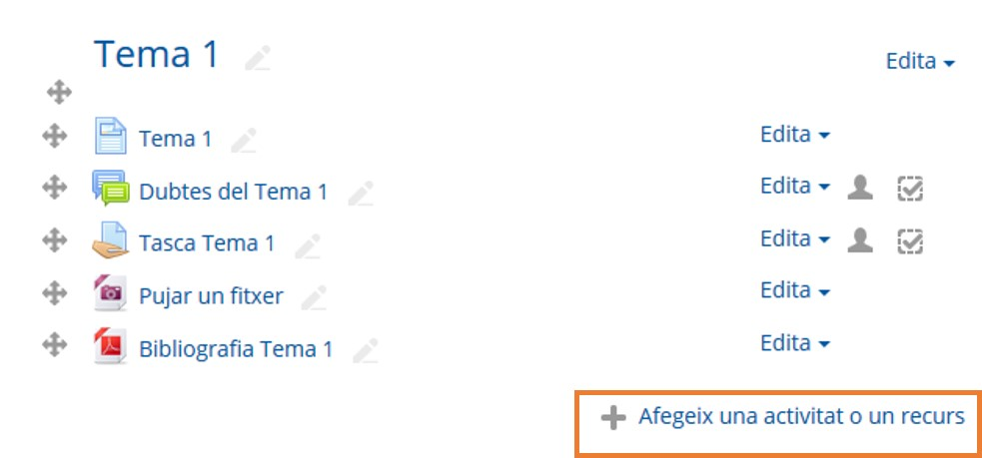
El mode d’edició també mostra al peu de
cada secció o tema del curs l’enllaç
Afegeix una activitat o recurs, que
porta al quadre de diàleg selector
d’activitats i recursos que facilita
la creació d’activitats i continguts.

Slide 6
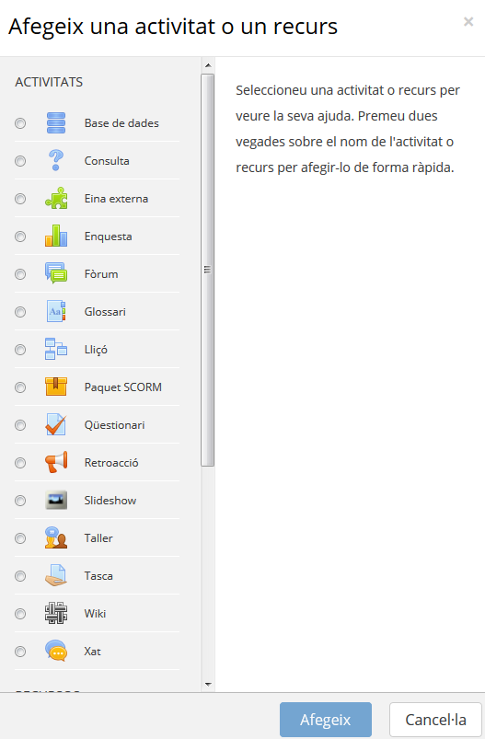
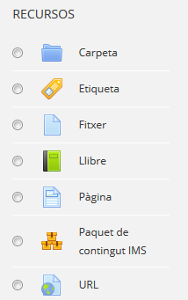
Quadre de diàleg selector d’activitats i recursos per afegir al curs:
Desplaçant la barra es mostren els recursos.

Slide 7
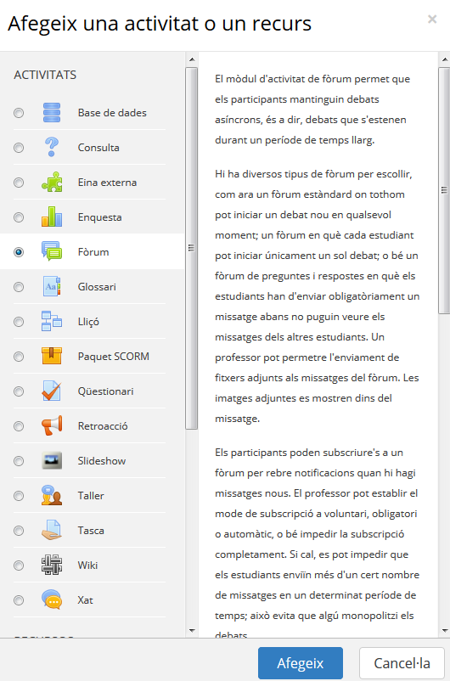
Per afegir al curs una activitat
o un recurs, cal clicar el
nom corresponent al
quadre de diàleg i
després al botó
Afegeix.

Slide 8
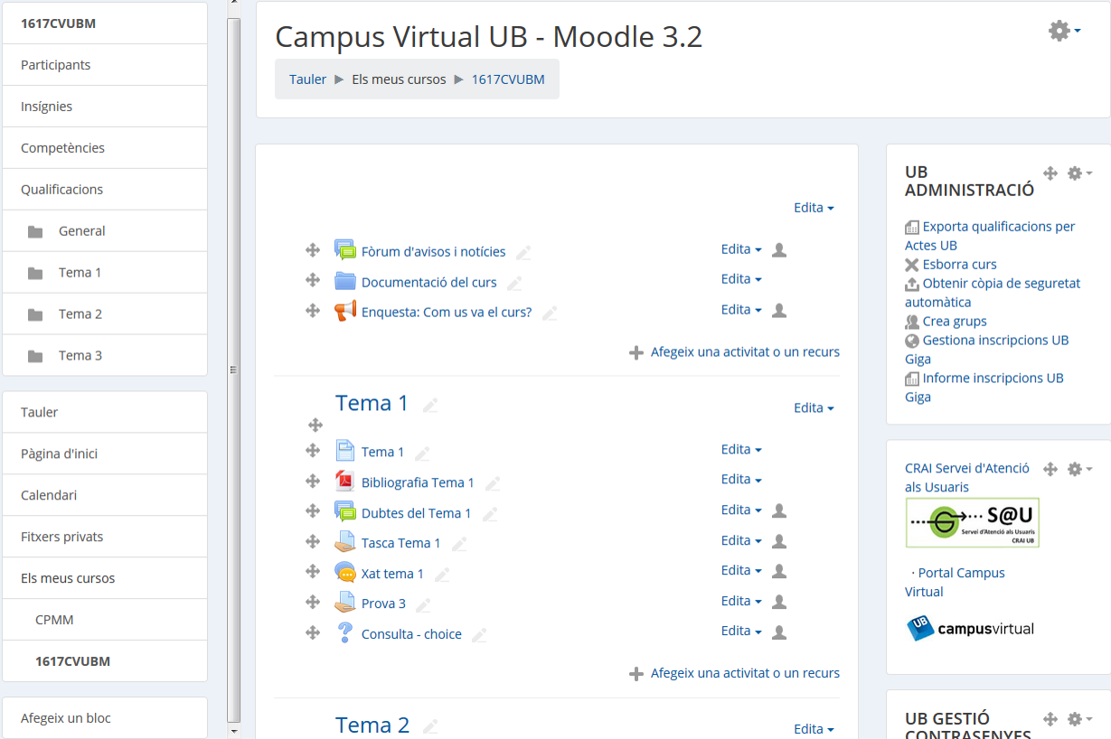
Quan afegim un bloc, sempre es situarà al marc dret, que és l’espai destinat als blocs d’usuari.
També apareix el bloc Afegeix un bloc per afegir més blocs al lateral dret de la pantalla.
Al final dels blocs fixes de navegació.

Slide 9
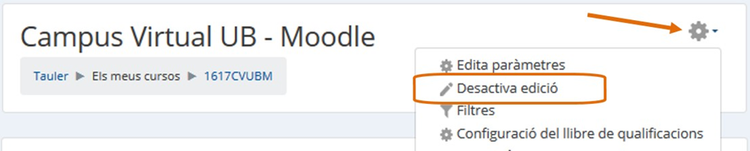
Una vegada introduïts els canvis en el curs, es pot sortir del mode d’edició clicant a Desactiva edició
en el mateix desplegable
d’administració

